Slide 1
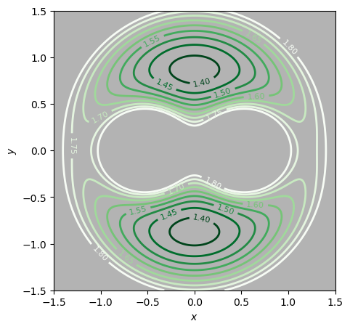

Slide 2




$${\vec{F}}_{1}$$
$${\vec{F}}_{2}$$
$$m_{1}$$
$$m_{2}$$

